Slide 1

Mozgástan, mozgásfejlődés, neurobiológia
Oktató: Katona Péter

Slide 2
Az Ingerlékeny szövetek: az ideg
Az idegsejt felépítése és működése

Slide 3
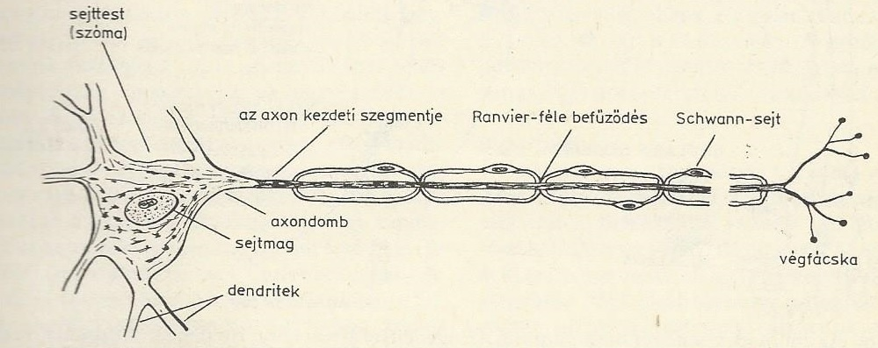
A mozgató neuron velőshüvelyes axonnal

Slide 4
Nyugalmi membrán potenciál – I.
Az értéke az idegsejtben átlagosan -70 mV.
Látens periódus: az ingerlést egy potenciálváltozás nélküli szakasz követei, a látens periódus.
Akciós potenciál: a kezdeti depolarizáció 15mV.
Utána a depolarizáció sebessége folyamatosan nő.
Küszöbpotenciál, tüzelési szint.
Túllövés, overshoot +35 mV.

Slide 5
Nyugalmi membrán potenciál – II.
Éles emelkedés és gyors esés a csúcspotenciál.
Utódepolarizáció
Utóhiperpolarizáció
Negatív utópotenciál
Pozitív utópotenciál
Monofázisos elvezetés

Slide 6
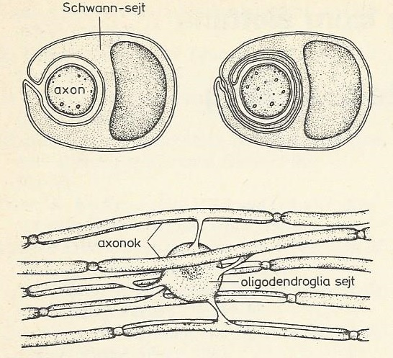
A Schwann-sejtek és a perifériás idegek axonjainak kapcsolata

Slide 7
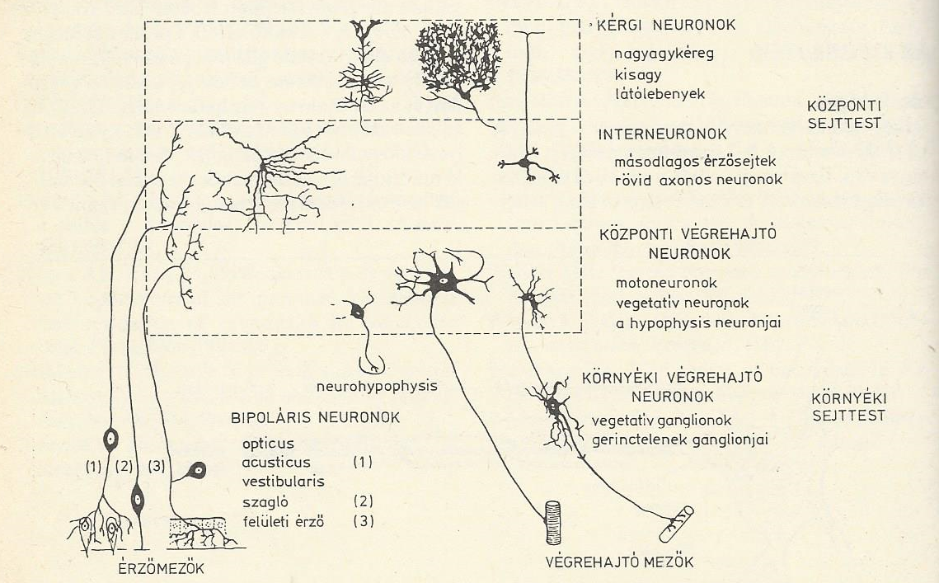
Az emlős idegrendszer neuron típusai

Slide 8
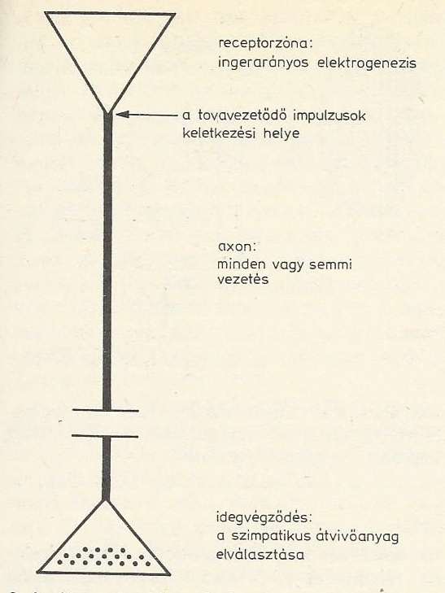
Az idegsejt funkcionális felépítése

Slide 9
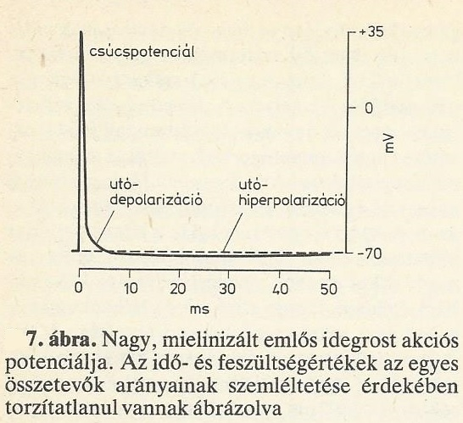
A mielenizált idegrost akciós potenciálja
  mentén

Slide 10
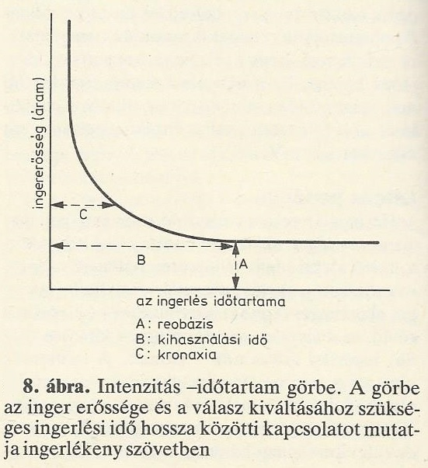
Intenzitás – időtartam görbe

Slide 11
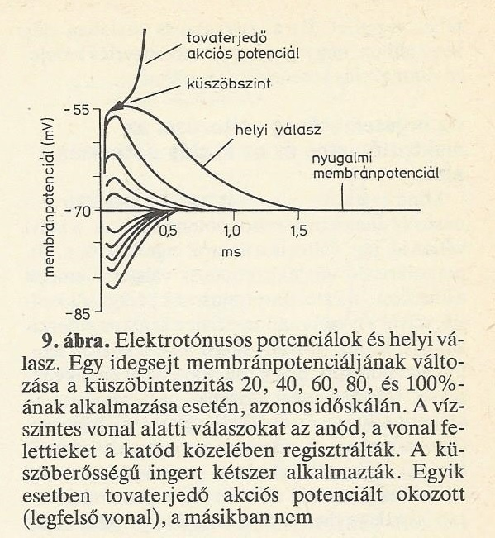
Elektrotónusos potenciálok és helyi válasz.

Slide 12
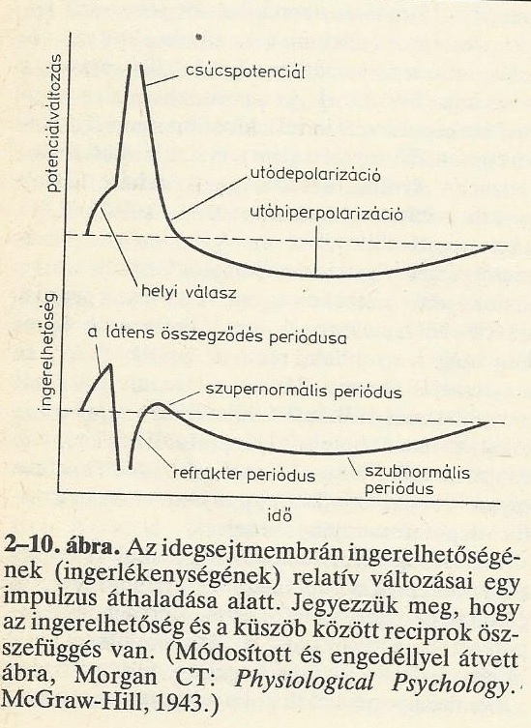
Az idegsejt-membrán relatív változásai

Slide 13
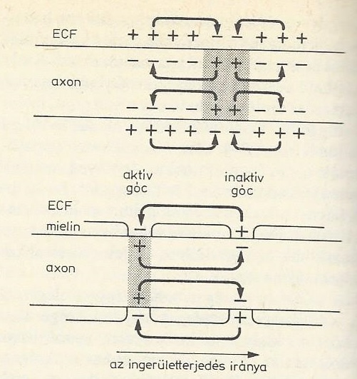
Helyi áramok az axonban futó impulzus körül

Slide 14
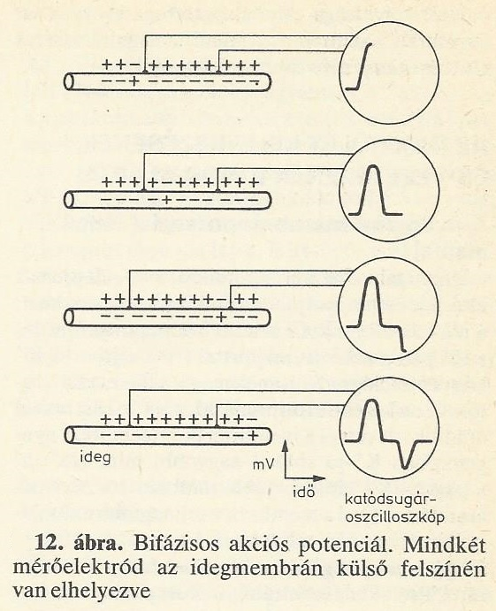
Bifázisos akciós potenciál

Slide 15
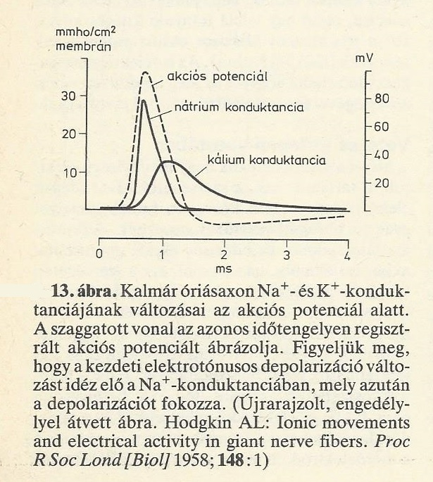
Na és K vezetés akciós potenciál alatt

Slide 16
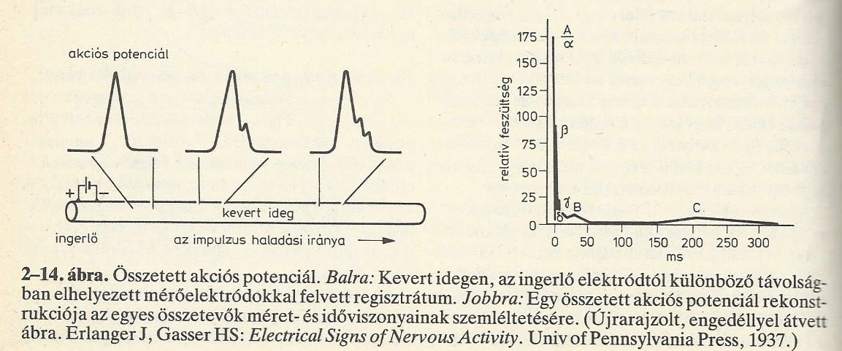
Az összetett akciós potenciál

Slide 17
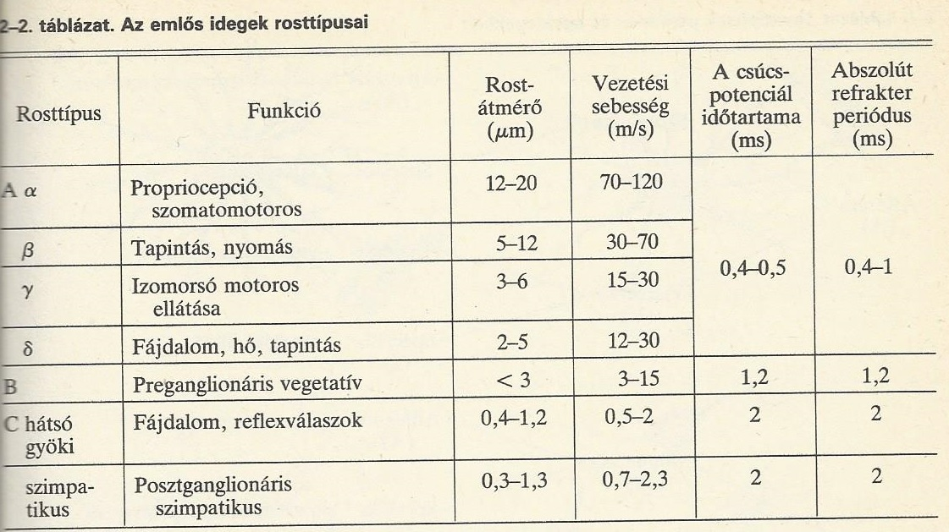
Az emlős idegek rosttípusai

Slide 18
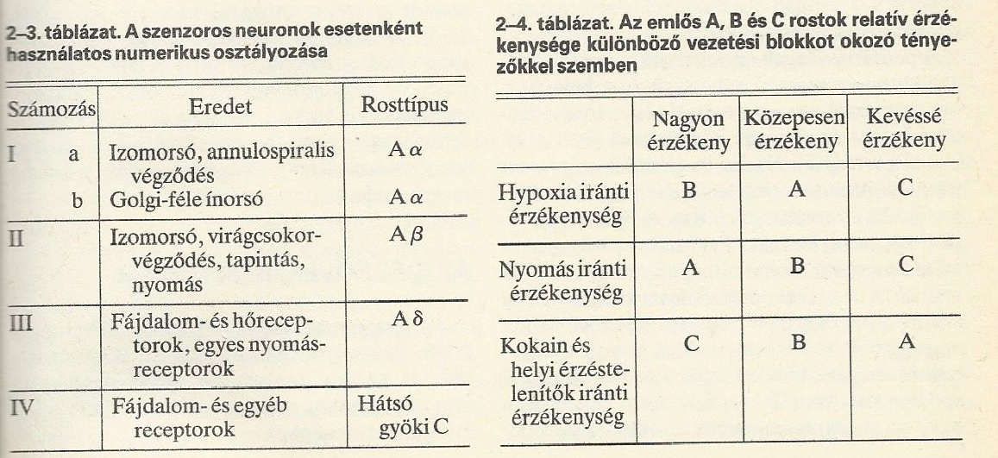
A szenzoros neuronok osztályozása

Slide 19
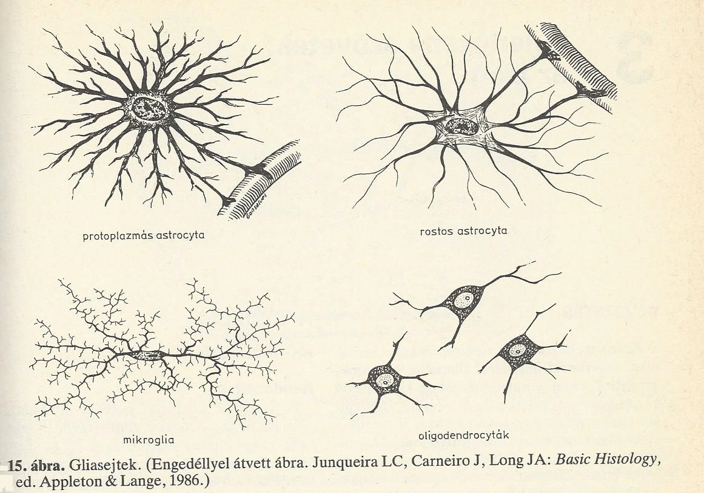
A gliasejtek

